Slide 1
2.1. Взаимодействие чрез дигитални технологии
Мултимедийна презентация

Slide 2
Съдържание
Анотация на темата и нови понятия
Какво представлява Електронната поща?
Системи за синхронна и асинхронна комуникация
Как да инсталираме и работим с Viber
Как да инсталираме и работим със Skype

Slide 3
Анотация на темата и нови понятия
Понятие | Описание
Електронна поща | Интернет услуга, с помощта на която могат да се обменят съобщения и файлове. Услугата е известна накратко още като email (имейл).
Адрес за електронна поща | Уникален адрес на потребител на услугата електронна поща за получаване и изпращане на електронни писма чрез интернет.
Системи за синхронна и асинхронна комуникация | Програмни средства, даващи възможност за различна във времево отношение комуникация между двама или повече потребители.
Тук ще научите:
Как да разпознавате различните видове технологии за комуникация (текстови съобщения, видео разговори, електронна поща)
Как да работите с дигиталните технологии и инструменти за общуване и сътрудничество от различни компютърни системи (умен телефон, компютър, в интернет) и да ги използвате във формален и неформален контекст.

Slide 4
Електронна поща
За да ползваме тази услуга, са ни необходими няколко неща:
Устройство с възможност за интернет свързаност
Специализирана програма или уеб браузър
Уеб сайт, предлагащ тази услуга
Специализираните програми за електронна поща се наричат Имейл клиент. Те могат да са инсталирани на вашето устройство (популярни такива са Microsoft Outlook, Mozilla Thunderbird и др. ), но могат да се ползват и директно през уеб браузър чрез сайтове, които предлагат услугата Електронна поща.
По-популярни сайтове за електронна поща са АБВ (abv.bg), Mail.bg, Gmail.com, Yahoo.com и др.

Slide 5
Адрес за електронна поща
Адресът за електронна поща се състои от:
потребителско име, изписано с латински букви (може и цифри, както и някои символи, например точка),
последвано от символа @ (чете се ет, кльомба или маймунско а) и
името на уеб сайта (наречено домейн), в който е регистриран този получател на електронни писма, т.е. сайтът, който предлага конкретната услуга за електронна поща.
Например f.angelov@gmail.com, evtini_stoki@abv.bg, mimi93@mail.bg

Slide 6
Системи за синхронна и асинхронна комуникация
При синхронната комуникация участниците изпращат и получават информация по едно и също време. Позната е и като Комуникация в реално време, като можем условно да я разделим на два типа:
– такава, която се осъществява чрез говор и/или видео (тип телефонен или видеоразговор)
– комуникация чрез текстови съобщения (тип чат).

Slide 7
Синхронна комуникация
Обикновено повечето системи за синхронна комуникация дават възможност и за двата типа комуникация в реално време – чрез аудио и видео връзка от една страна, и чрез текстови съобщения.
Популярни подобни системи са Viber, Skype, комуникационни програми, свързани с отделни социални мрежи (като Messenger във Фейсбук, който може да се ползва и самостоятелно през мобилно устройство), WhatsApp и др.

Slide 8
Асинхронна комуникация
Асинхронната комуникация обикновено се случва по различно време – участниците в нея изпращат и получават информация не едновременно.
Типичен пример за асинхронна комуникация е електронната поща, която позволява участниците в комуникацията да четат и изпращат съобщения в удобно за тях време, което обикновено не съвпада с времето, в което отсрещният кореспондент е онлайн.
Досещате ли за други видове асинхронна комуникация, освен електронна поща?

Slide 9
Синхронна и асинхронна комуникация
С изключение на работните онлайн конферентни срещи, при официална комуникация асинхронната форма е за предпочитане, докато синхронната комуникация е типична за общуване сред приятели и има неформален характер.

Slide 10
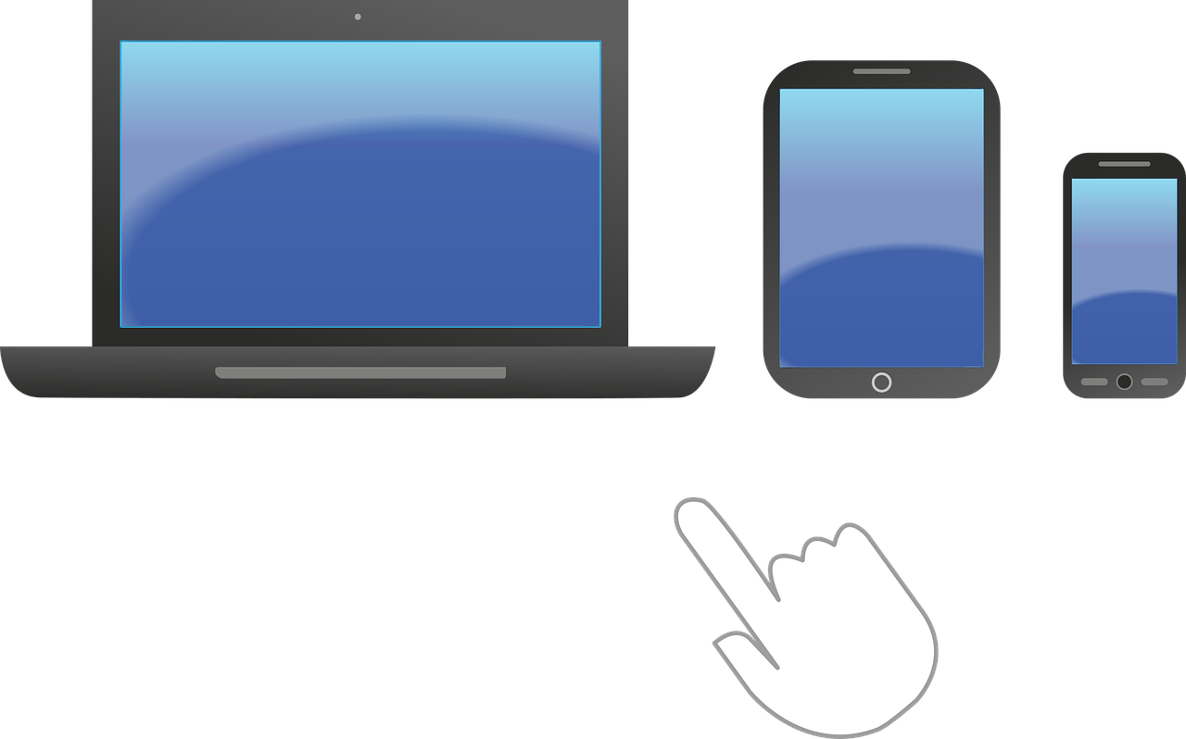
Системи за текстови съобщения
Системите за текстови съобщения са средства за синхронна комуникация.
Те могат да бъдат инсталирани и използвани едновременно на различни устройства (компютър, таблет, умен телефон, умен часовник).

Slide 11
Инсталиране и работа с Вайбър (Viber)
В днешно време Viber е доста популярно приложение за синхронна комуникация. Разбира се, не навсякъде по света е така, но специално в България повечето ползватели на умни телефони са потребители на Viber.
Типичната употреба на Viber е предимно през умни телефони под формата на отделно приложение.

Slide 12
Инсталиране на Viber на мобилно устройство
За да инсталирате Viber, е необходимо да го потърсите в приложението, предлагащо достъп до различни програми за вашия телефон или таблет.
За откриване и инсталиране на Viber при мобилни устройства с операционна система Android използвайте приложението Play Store, а за такива с операционна система iOS – ползвайте App Store.
И в двата случая в полето за търсене въведете “Viber” и след като го откриете, изберете надписа Install (в Play Store) или GЕТ (в App Store).
Play Store
App Store

Slide 13
Инсталиране на Viber на мобилно устройство
Приложението автоматично ще се изтегли и инсталира и на мястото на надписа за инсталиране ще се появи нов надпис – OPEN.
Изберете OPEN, за да стартирате приложението. Следвайте инструкциите на екрана и въведете необходимите данни.

Slide 14
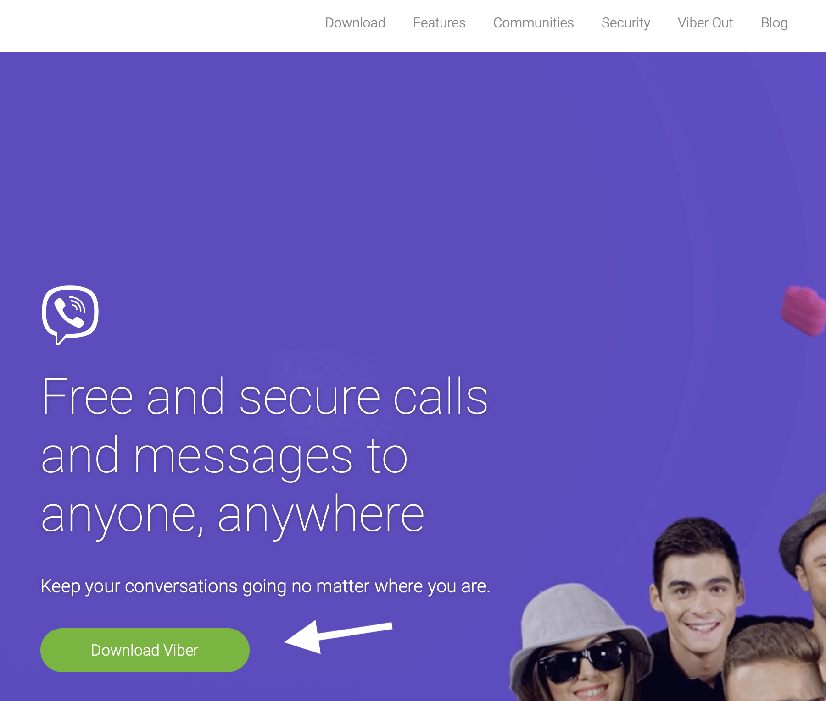
Инсталиране на Viber на компютър
За да инсталирате Viber на компютър, е необходимо да посетите официалния сайт на програмата: https://www.viber.com/ . Изберете Download Viber, за да свалите програмата.

Slide 15
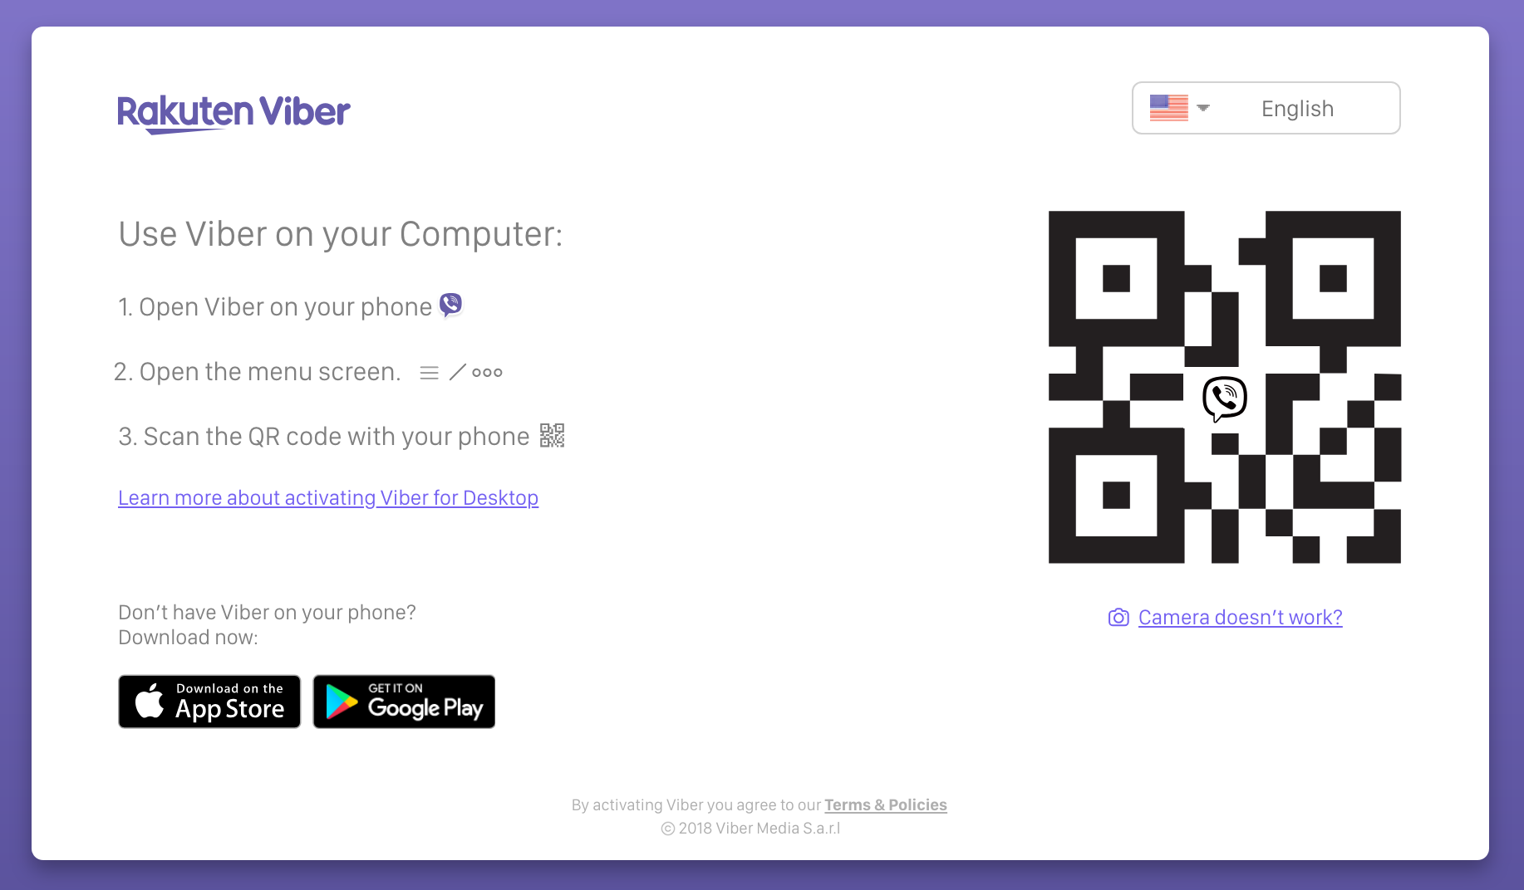
Инсталиране на Viber на компютър
След като свалите програмата, щракнете последователно два пъти върху инсталационния файл, за да се стартира процесът на инсталиране и следвайте инструкциите на екрана.
Имайте предвид, че, за да използвате Viber на компютъра си, е необходимо първо да сте инсталирали приложението на вашия телефон или таблет. В процеса на инсталация на програмата в компютъра ви, ще бъдете поканени да сканирате определен код с камерата на вашето мобилно устройство, на което вече ползвате Viber.

Slide 16
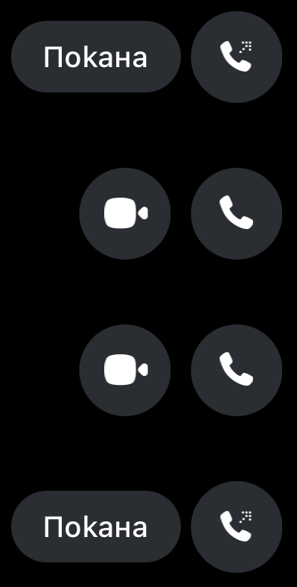
Работа с Viber – контакти
При първата инсталация на Viber на мобилното ви устройство, програмата иска разрешение за достъп до контактите ви в телефона. Ако разрешите такъв достъп, всички ваши контакти ще бъдат автоматично добавени във Viber и ще можете да комуникирате с всеки от тях, стига съответният контакт също да има инсталирано приложението Viber.
Ако това не е факт при даден контакт, ще имате възможност чрез конкретен бутон срещу името в списъка с контакти да му изпратите покана да го свали и инсталира.

Slide 17
Работа с Viber – основни бутони
Подобно на повечето системи за синхронна комуникация, Viber дава възможност както за видео и аудио разговори, така и за комуникация чрез текстови съобщения.
Чрез лентата с основни бутони в най-долната част може да изберете желания режим – най-вляво е бутонът за чат (писане на текстови съобщения), а съседният бутон с икона на телефонна слушалка дава възможност да изберете даден контакт за видео или аудио разговор.
Бутонът Акценти дава достъп до допълнителна медийна информация – новини, емотикони и други изображения.

Slide 18
Инсталиране и работа със Скайп (Skype)
Skype е доста подобна на Viber система за синхронна комуникация, с разликата, че не е необходимо да разполагате с умен телефон, за да я ползвате.
Skype може да бъде инсталирана самостоятелно на компютъра ви, а може да бъде инсталирана и на мобилни устройства също така.

Slide 19
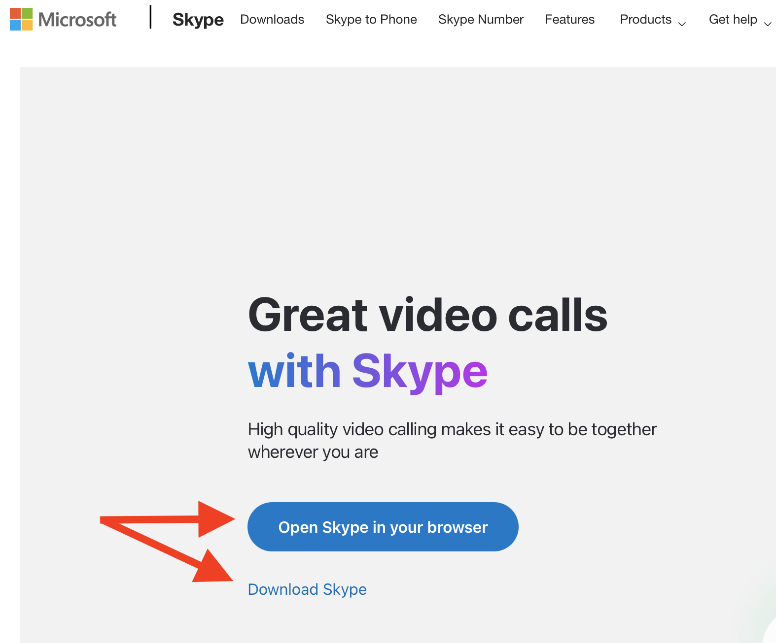
Инсталиране на Skype на компютър
За да ползвате Skype на компютъра си, е необходимо да посетите официалния сайт на програмата: https://www.skype.com/
Там ще откриете две възможности: да свалите програмата (чрез надписа Download Skype) или да стартирате програмата директно в браузъра, без да я сваляте и инсталирате на компютъра си.

Slide 20
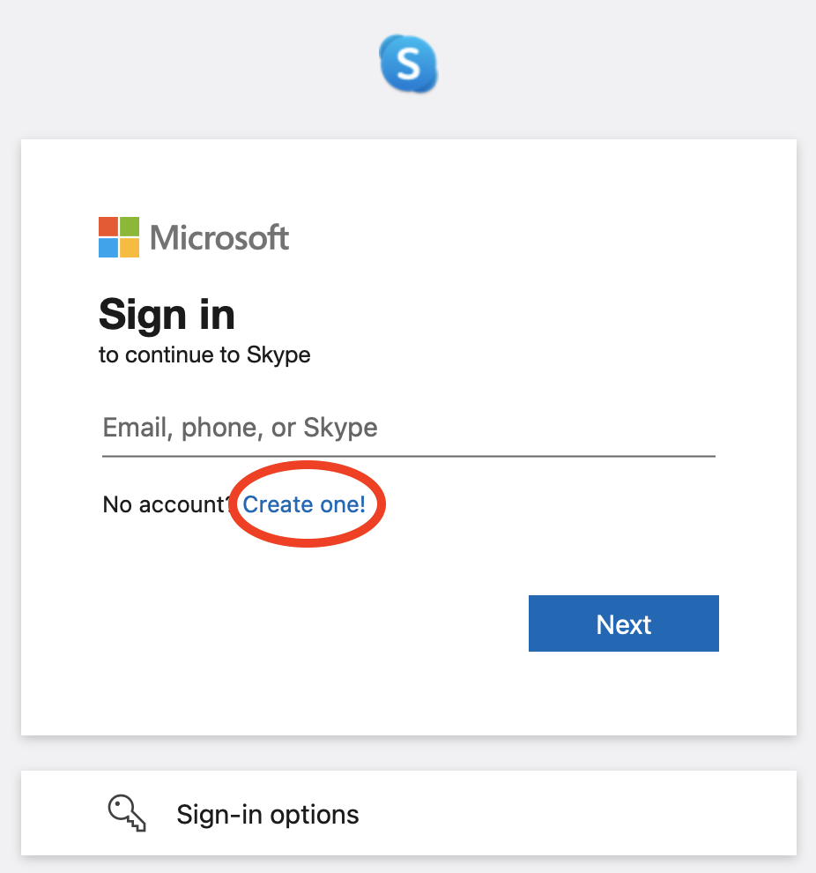
Инсталиране на Skype на компютър
И в двата случая е необходимо да се регистрирате. За целта е необходимо да създадете свой профил в Microsoft.
Независимо коя от двете възможности изберете (стартиране на Skype в браузъра или сваляне на програмата на компютъра ви), ще бъдете поканени да създадете свой Microsoft профил чрез надписа Create one! След това следвайте стъпките от екрана.

Slide 21
Инсталиране на Skype на мобилно устройство
Инсталирането на Skype в мобилното ви устройство (умен телефон или таблет) става абсолютно по идентичен начин с инсталирането на Viber на този тип устройства (чрез намирането в Play Store или App Store).
Play Store
App Store

Slide 22
Работа с Skype – основни бутони
Отново подобно на Viber, Skype дава възможност както за видео и аудио разговори в реално време, така и за комуникация чрез текстови съобщения, като основните бутони са разположени в лента в горната част на програмата.

